Slide 1
Издание:
Муниципальное казённое дошкольное образовательное учреждение детский сад № 3, Узловский р-н, п. Дубовка, ул. Пионерская, д. 24А, т-н: 7-14-57
Тема номера:
«Ах, ты Зимушка – зима!»
Содержание номера:
Ах, ты зимушка-зима!
«Поиграйте с детьми».
Памятка для родителей «Зимушка-зима».
«Литературная страничка». Стихи о зиме.
«Все о зимних прогулках с детьми».
Зимние напитки
«Занимательная страничка» страничка.
Говорят дети.
Задания на внимание и сообразительность.
Из жизни нашего ДОУ
Редакционная коллегия
Седова Екатерина Сергеевна, зам. заведующего по ВиМР
Тараканова Мария Викторовна, воспитатель
Экспертный совет
Буцяк Нина Николаевна,
заведующий МКДОУ

Slide 2
Диалог с семьей
АХ, ТЫ ЗИМУШКА - ЗИМА
Расскажите детям о зиме

Slide 3
Ах, ты Зимушка - Зима!
Диалог с семьей
Пришел декабрь – первый зимний месяц. Летят с небес легкие белые снежинки и украшают землю пушистым ковром. Деревья и кустарники в лесу стоят без листьев, на голых ветках лежит снег, только ель и сосна остаются по-прежнему зелеными. Сквозь низкие серые облака редко проглядывает солнышко, поэтому и называют декабрь в народе «хмурень» - хмурый, бессолнечный месяц, дни короткие, ночи длинные, смеркается рано.
Холодно в декабре зверям и птицам. Зайцы, одетые в белоснежные пушистые шубки, чтобы ни волк, ни лиса, ни охотники не заметили их на белом снегу, грызут кору осины и ольхи, прячутся в ямках под кустами.
Медведи сладко спят в берлогах. Белки прыгают по веткам деревьев, грызут еловые шишки, добывая из них семена, а в сильные морозы прячутся в теплом дупле укрывшись пушистым хвостом. Лиса ищет мышиные норки, выслеживает мышей – «мышкует». Бродит по лесу злой и голодный волк. В декабре все звери попрятались в норы, зарылись в снег – волку трудно отыскать добычу.
Холодно и голодно зимой птицам. Они перебираются из леса поближе к жилью, прячутся от морозов и метелей под крышами и за ставнями домов.
Побеседуйте с ребенком на тему, какое время года наступило «Пришла зима»;
Закрепляйте признаки зимы (изменение температуры, выпадает снег, солнце светит, но не греет) сравнить позднюю осень и зиму;
Расскажите о том, как готовятся к зиме животные, люди.
Расскажите о зимующих птицах, как люди участвуют в жизни птиц.
Рассмотрите сюжетные картинки о том какие развлечения, игры зимой у детей.
Загадайте загадки о зиме, явлениях природы (снегопад, мороз и т.п.)
Предложите раскрасить сюжетные картинки по теме.

Slide 4
Рубрика «ПОИГРАЙТЕ С ДЕТЬМИ В
ДИДАКТИЧЕСКИЕ ИГРЫ»
«Один -много»
Снежинка-снежинки, снеговик -снеговики, мороз-морозы…
«Назови ласково»
Снег-снежок, снеговик- снеговичок, санки-саночки, горка — горочка и т.д.
Забавы
- Раз, два, три, четыре, пять (Загибаем пальчики по одному)
- Мы во двор пришли гулять. («Идём» по столу указательным и средним пальчиками)
- Бабу снежную лепили, («Лепим» комочек двумя ладонями)
- Птичек крошками кормили, (Крошащие движения всеми пальцами)
- С горки мы потом катались, (Проводим указательным пальцем правой руки по ладони левой руки)
- А ещё в снегу валялись. (Кладём ладошки на стол то одной стороной, то другой)
- Все в снегу домой пришли. (Отряхиваем ладошки)
- Съели суп и спать легли. (Движения воображаемой ложкой, руки под щёки)
Строитель
- Копаю, копаю лопаткой снежок. (Имитируем движения)
- Построю из снега домок-теремок. (Над головой из ладошек делаем крышу)
- И окна, и двери я вырублю в нем, (Ребром ладоней «вырубаем»)
- Почищу дорожки, посыплю песком. (Имитируем движения)
- А зайке скажу: «Приходи ко мне жить! (Изображаем зайчика)
- Мы будем, зайчишка, с тобою дружить!» (Пожимаем свои руки)

Slide 5
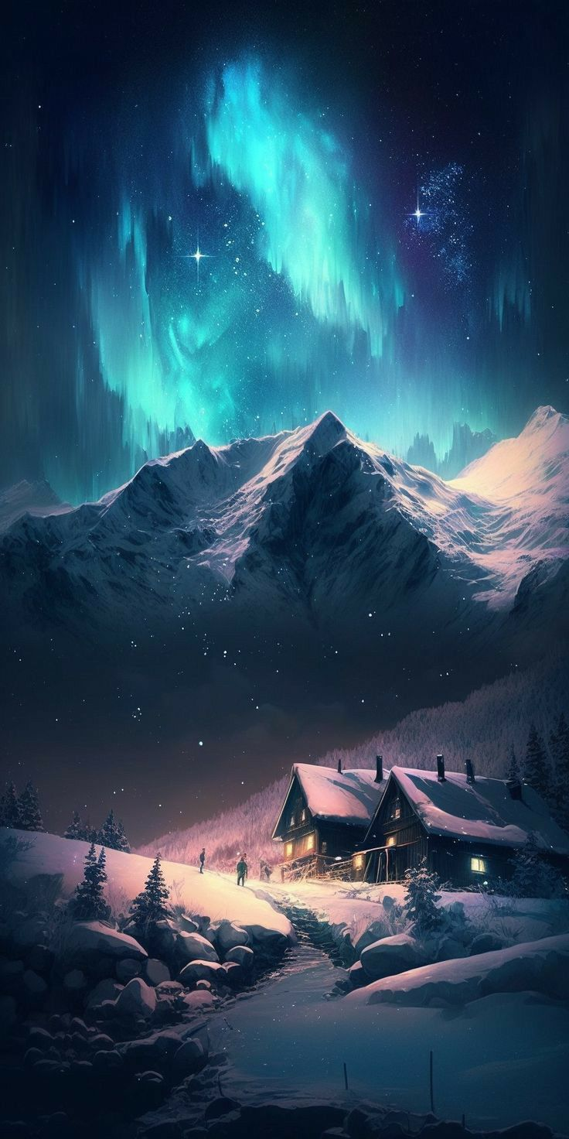
Памятка для родителей:
"ЗИМУШКА-ЗИМА!
Зима – особое время для любого ребенка: каникулы, новогодние подарки, елка, Рождество. С приходом зимы в жизни ребенка и его родителей становится намного больше положительных эмоций.
Дети с удовольствием катаются
на санках, кидают снежки,
лепят снеговика или «снежную
бабу», строят снежные замки и
крепости. Даже игра в догонялки
становится более интересной
в случае наличия снега и
труднопроходимых заснеженных
мест. Зимой малышу интересно
играть на улице даже одному, но гораздо больше радости приносят совместные занятия.
Зимние опыты
Зимняя прогулка может быть очень познавательной. Во время прогулки удобно рассказать детям о природных явлениях, свойствах живой и неживой природы. Рассмотрев снег в лупу, ребенок увидит, что все снежинки разные. Обратите внимание ребенка, как легко дышится в морозный день. Объясните, что это происходит потому, что падающий снег забирает из воздуха мельчайшие частицы пыли, которая есть и зимой, и воздух становится чистым, свежим.

Slide 6
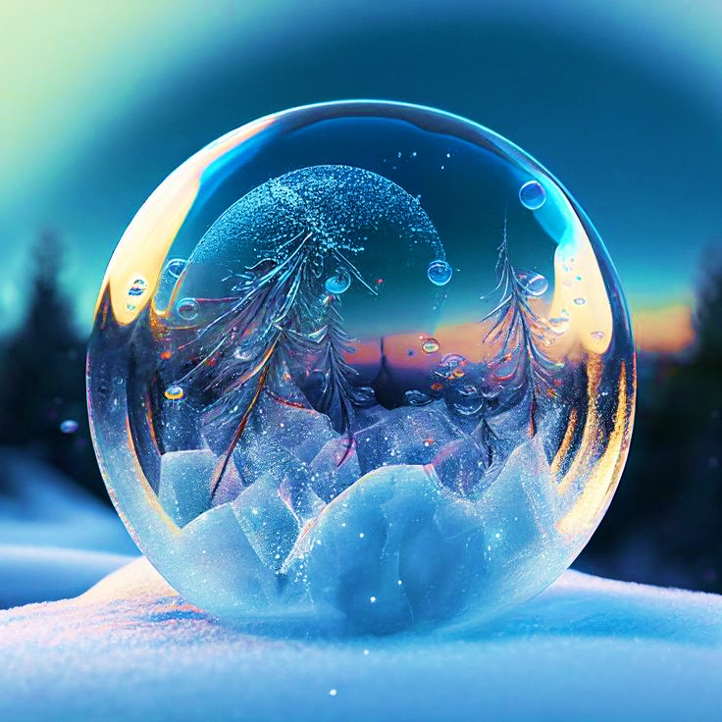
Как снег согревает землю?
Перед прогулкой налейте в две одинаковые бутылки теплую воду. Затем одну из бутылок надо поставить на открытое место, а другую закопать в снег, не утрамбовывая его. Через некоторое время можно сравнить, в какой бутылке вода остыла меньше (в той, что была под снегом, и ребенок выяснит, что снег сохраняет тепло.
Мыльные пузыри на морозе.
Возьмите на прогулку жидкость для мыльных пузырей: разведенный в снеговой воде шампунь или мыло, в который добавлено небольшое количество чистого глицерина, и пластмассовую трубку от шариковой ручки. Выдувая мыльные пузыри на морозе, ребенок рассмотрит мелкие кристаллики, возникающие на поверхности пузырей, которые быстро разрастаются. Если дать возможность закристаллизовавшемуся пузырю упасть, он не разобьется, на нем появятся вмятины. Пластичность пленки – следствие малости ее толщины.

Slide 7
«Литературная страничка»
Снег Закружился первый снег — Заметает снегом всех! Падают снежинки Прямо на тропинку, На собачку, и на кошку, И на Дашину ладошку! (О. Теплякова) | Снежинки У сестренки, у Маринки, На ладошке две снежинки. Всем хотела показать, Глядь – снежинок не видать! Кто же взял снежинки У моей Маринки? (М.Родионова)
Встали девочки в кружок
Встали девочки в кружок,
Встали и примолкли.
Дед-Мороз огни зажёг
На высокой ёлке.
Наверху звезда,
Бусы в два ряда.
Пусть не гаснет ёлка,
Пусть горит всегда!
(А. Барто)
Снеговик
- Мы слепили снежный ком (Лепим двумя руками комок,)
- Шляпу сделали на нем (Соединяем руки в кольцо и кладем на голову,)
- Нос приделали и вмиг (Приставляем кулачки к носу,)
- Получился снеговик (Обрисовываем двумя руками фигуру снеговика.)

Slide 8
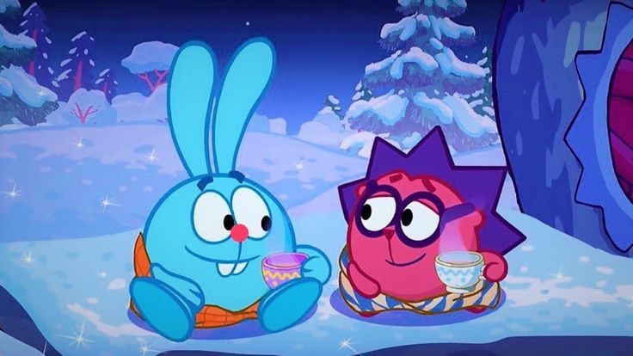
Зимние прогулки всегда приносят огромную радость детям. Многие дети с осени начинают с нетерпением ждать снега, чтобы покататься на санках, скатиться с горки на ледянке, покидаться снежками и построить снежные башни и лабиринты.
Но зимнее время омрачает радость детей и родителей очень распространенными травмами. Обезопасить себя от неприятных последствий зимних прогулок помогут простые и, казалось бы, само собой разумеющиеся правила.
ОДЕЖДА ДЛЯ ЗИМНЕЙ ПРОГУЛКИ
Собираясь на прогулку, заботливых родителей всегда мучает вопрос: как одеть ребенка, чтоб он и не замерз, и не перегрелся?
Надо помнить главное: ребенка не надо кутать! Перегрев не лучше, чем охлаждение. Найдите золотую середину! Кроме того, одежда не должна сковывать движения, она должна быть удобной, легкой и теплой одновременно. Зимняя обувь, как и любая другая, должна быть удобной. Даже теплым, но все равно собирающим снег, ботинкам лучше предпочесть сапожки, в которые можно
заправить штаны, изолировав от попадания снега. Проследите, чтобы подошвы были
рельефными - ребенок меньше будет
скользить по снегу и льду.
Чтобы застраховаться от
потери варежек или
перчаток, пришейте
к ним резинку.

Slide 9
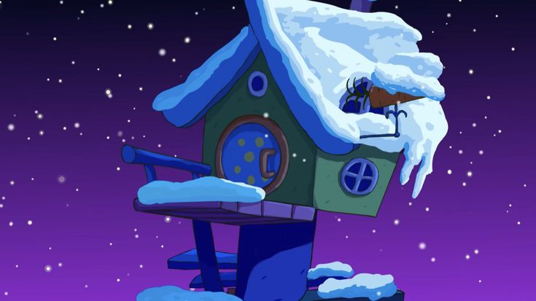
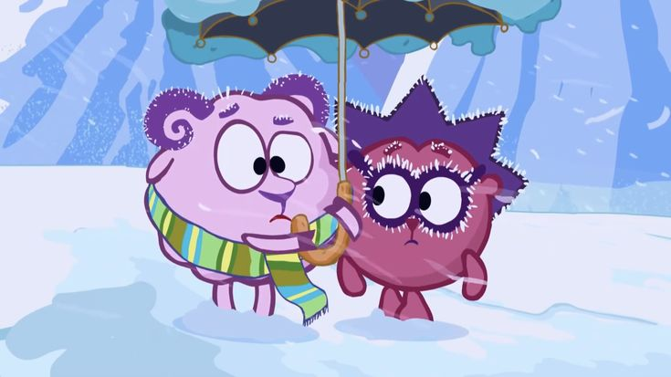
ОПАСНОСТИ, ПОДСТЕРЕГАЮЩИЕ НАС ЗИМОЙ
Обратите внимание ребёнка на сосульки и горы снега, свешивающиеся с крыш домов. Расскажите, чем они опасны и почему такие места надо обходить стороной. Объясните ребенку, что ни в коем случае нельзя заходить в огражденные зоны.
Осторожно, гололед!
Учите детей, что ходить по обледеневшему тротуару нужно маленькими шажками, наступая на всю подошву. Старайтесь по возможности обходить скользкие места.
Особенно внимательно нужно зимой переходить дорогу - машина на скользкой дороге не сможет остановиться сразу!
Сократите или вовсе исключите прогулку с детьми в морозные дни: высока вероятность обморожения.
Зимой на водоеме.
Не выходите с ребенком на заледеневшие водоемы! Если лед провалился - нужно громко звать на помощь и пытаться выбраться, наползая или накатываясь на край! Барахтаться нельзя! Если получилось выбраться, надо отползти или откатиться от края.
Вот основные правила безопасного поведения в зимнее время года, которые следует помнить взрослым и учить детей соблюдать их.

Slide 10
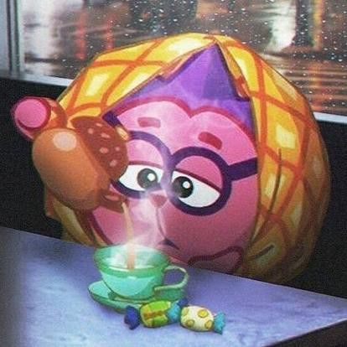
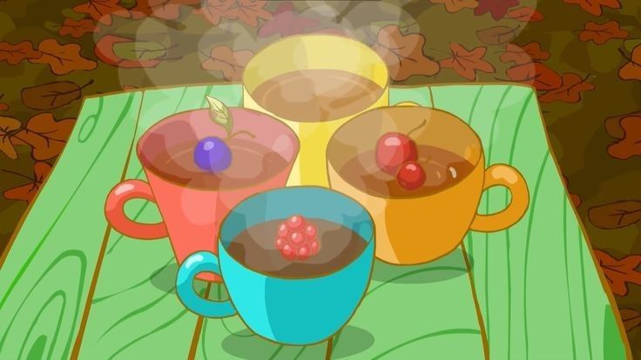
Зимние напитки
Наслаждаться зимними забавами будет и полезнее, и приятнее, если захватить с собой свежеприготовленный витаминный горячий напиток в термосе. Делимся тремя оригинальными рецептами.
Зимой каждый из нас становится немного ребенком - хочется прыгать по сугробам, играть в снежки и делать “снежного ангела”. А еще зимой очень просто заболеть, вернувшись с веселой прогулки с промокшими ногами и со снегом в ботинках.
Наслаждаться зимними забавами будет и полезнее, и приятнее, если захватить с собой свежеприготовленный витаминный горячий напиток в термосе. Дополненный специями яркий вкус фруктов и ягод бодрит и тонизирует, одновременно придавая мощный импульс иммунной системе - и простуда нипочем!
Облепиховый чай
Облепиха — это вкусное зимнее лекарство, обладающее сильным противовоспалительным и антиоксидантными действием благодаря содержанию витамина С и каротиноидов. Усиливаем целебный эффект чая, дополнив его медом, который полезнее всего есть вприкуску или растворив в теплом напитке.
Ингредиенты:
Облепиха - 150 г Черный чай - 2 ст. л. Мед - 2 ст. л. Вода - 500 мл
Способ приготовления:
Промываем облепиху под проточной водой, примерно 2/3 ягод разминаем в пюре. В чайник отправляем пюре, черный чай и оставшиеся ягоды, заливаем кипятком и даем настояться 10–15 минут. Готовый чай разливаем по чашкам и едим вприкуску с медом. Напиток также будет хорош и без добавления черного чая.

Slide 11
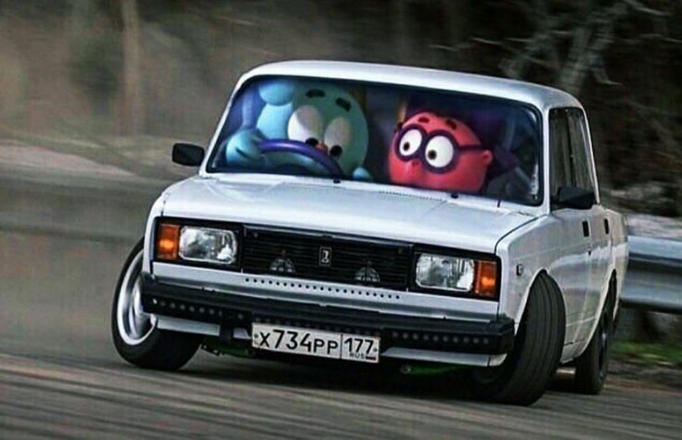
Что говорят дети???
Настя , 3 года:
Я - принцесса, мама - принцесса, папа-король, а братик -пингвин!`
Саша, 5 лет:
Пап, а до того как ты женился на маме, кто тебе говорил как надо
водить машину?

Slide 13
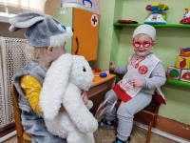
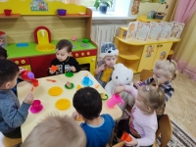
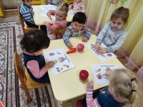
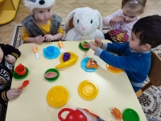
Из жизни ДОУ
17.11.2023
День правовой помощи детям
В рамках мероприятий "День правовой помощи детям" в первой младшей группе прошли Сюжетно-дидактические игры "Зайка и его семья" и "Доктор спешит к больному Мишке" с целью ознакомления детей младшего дошкольного возраста, в соответствующей их возрасту форме, с социально-правовыми нормами и правилами поведения. В ходе игры дети узнали о праве ребенка на бесплатное медицинское обслуживание, что у каждого человека есть свое имя, должна быть своя семья и свой дом. Каждый человек имеет право на отдых.

Slide 14
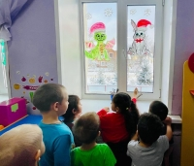
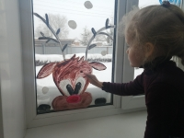
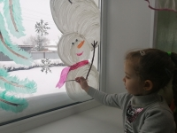
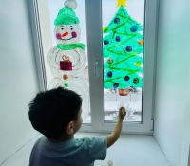
Из жизни ДОУ
18.12.2023
#НовогодниеОкна
Создаём праздничное настроение.
Новый год – один из самых загадочных и чудесных праздников. Все мы его ждем с нетерпением, в мелочах создавая сказочное настроение. В детском саду есть традиция украшать окна под Новый год. Вот и сейчас на окнах появились различные герои из сказок. Совместная подготовка к предстоящему празднику сближает воспитателей, детей и родителей, дарит всем минуты искренней радости. Украшенные окна создают праздничное настроение у всех вокруг.

Slide 15
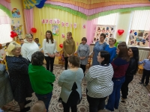
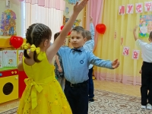
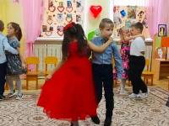
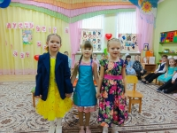
Из жизни ДОУ
24.11.2023
«ДЕНЬ МАТЕРИ»
24 ноября в подготовительной группе состоялся праздничный концерт День матери. Празднование Дня матери в детском саду стало уже доброй традицией, этот праздник, к которому никто не может остаться равнодушным. Дети в этот день рассказывали для своих мам стихотворения, пели песни, танцевали, участвовали в конкурсах.
День матери прошёл очень трепетно и нежно. Все мамы и бабушки получили много позитивных эмоций. Трогательные моментом стало вручение красочных поздравительных подарков, сделанных детьми, в которые они вложили всю свою любовь.
Хочется поблагодарить всех мам за участие в празднике, за внимание к детям, за праздничное настроение.

Slide 16
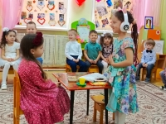
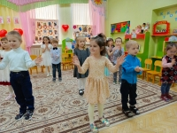
Из жизни ДОУ
23.11.2023
ДЕНЬ МАТЕРИ
23 ноября в старшей группе прошел праздник, посвящённый Дню Матери.
Этот праздник мы посвятили самым добрым, самым чутким, самым нежным, заботливым, и, конечно же, самым красивым, нашим мамам.
Для всех гостей ребята подготовили песни танцы, инсценировки. Дети читали стихи о мамах, создав на празднике атмосферу душевного тепла, любви и уважения к мамам.
День матери прошел очень трепетно и нежно. Приглашённые на праздник мамы и бабушки получили большое удовольствие от праздника и много положительных эмоций.
Мы благодарны всем родителям, которые пришли на наш праздник, за участие, за доставленное удовольствие и нам очень приятно было видеть добрые и нежные улыбки мамочек, счастливые глаза их детей.

Slide 17
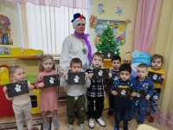
08.12.2023
Международный день художника.
Сегодня к ребятам в гости пришёл снеговик, он рассказал о своей истории: «О том, что непослушные дети испачкали его».
Дети решили помочь Снеговику.
Ребята выполнили рисование в нетрадиционной технике: «Точечная живопись рисование ватными палочками (методом тычка) падающий снег». Дети нарисовали много снега и помогли стать чистым и красивым Снеговику.

Slide 18
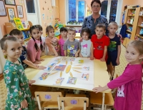
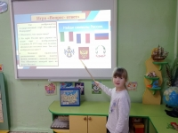
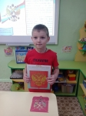
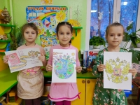
12.12.2023
День Конституции
12 декабря наша страна отмечает особенный праздник – День Конституции. Уже в дошкольном возрасте мы знакомим детей с основными положениями Конституции, воспитываем любовь, уважение и гордость к Родине, государственным символам, прививаем начальные правовые знания, формируем правовую культуру посредством занятий и игровых мероприятий.

Slide 19
С днем рождения, Ёлочка?
Новый год – самый любимый, добрый, сказочный праздник, который очень ждут дети и который не обходится без новогодней ёлки. Она в конце декабря приходит в каждый дом и создает неповторимое настроение, которое мы храним в душе до следующего декабря.

Slide 20
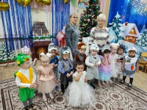
22.12.2023
Новогодний утренник в младшей группе

Slide 21
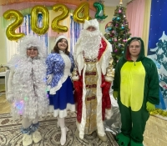
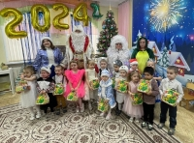
22.12.2023
Новогодний утренник в средней группе.

Slide 22
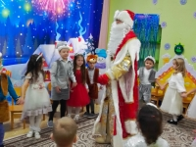
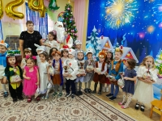
26.12.2023
Новогодний утренник в старшей группе.

Slide 23
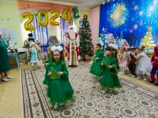
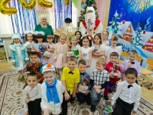
27.12.2023
Новый Год - это самый волшебный, веселый праздник, которого дети ждут, веря в сказку и чудо…

Slide 24
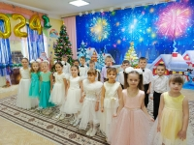
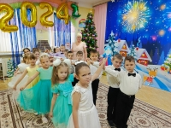
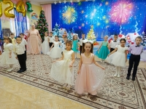
28.12.2023
Рождественский бал - 2023 года.

Slide 25
С новым счастьем! С Новым годом!
Пусть идет он полным ходом,
Счастье в дом ваш принесет,
Весело, легко пройдет!
Пусть вручит всем настроенье,
Для творений вдохновенье.
Пусть прогонит прочь всю грусть,
Смех и шутки дарит пусть!

